Slide 1
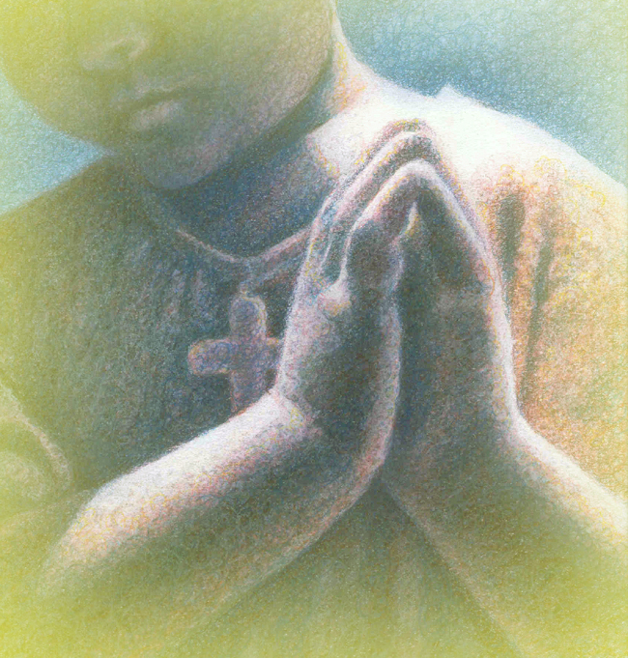
求

Slide 2
我的主，是你的教導；
儆醒禱告，不要灰心。

Slide 3
我的主，是你的話語；
只須相信，必可得到。

Slide 4
也許今天不見動靜，
彷彿找不到一點蹤影，

Slide 5
教我心堅固，完全相信，
神賜下的應許；

Slide 6
求告你的必不至失望，
尋找便必找得到。

Slide 7
求賜我信心，開心中的眼，
讓我看見那不可見的你。

